Slide 1
Korszerű háttértárolók
Név: Borovicza Péter
Felkészítő tanár:PeadDr. Spek Krisztina
Magyar Tannyelvű Magán Szakközépiskola,
Gúta, Szlovákia

Slide 3
A háttértárolók tulajdonképp ki- és bemeneti eszközök, más néven perifériák amelyek képesek nagy mennyiségű adat tárolására .
Fő szerepük az adattárolás, de emellett
a használaton kívüli programok, és adatok tárolására is alkalmas eszköz.

Slide 4
Sokféle háttértároló létezik azonban korunk két formát használ, amelyek már modernebbek:
-Elektronikus háttértárolók
-Mágneses háttértárolók

Slide 5
Elektronikus háttértárak
Flash memóriáknak is nevezik őket.
Ennek két fajtája :
-Pendrive- az általunk ismert USB
-Memória kártyák-leginkább telefonokban fordul elő.

Slide 6
Összefoglaló néven olyan memóriák, melyek áramkimaradás esetén sem vesztik el az adatokat más néven ROM memóriák.
Előnyük,hogy kicsi a helyigényük, valamint nem tartalmaznak forgó, mozgó alkatrészeket, amelyek meg hibásodhatnak. Hátrányuk,hogy az adatok írása és olvasása viszonylagos lassú a többi háttértárolóhoz képest.

Slide 7
Pendrive-USB
A pendrive egy kis méretű nyomtatott áramkört tartalmaz, a ráerősített fémcsatlakozóval. Általában egy műanyag tokban helyezkedik el.
A tokozása a felhasználói igényektől függően változatos: van por‑ és cseppálló formája, valamint kiemelten ütésálló kivitele is.
A csatlakozója a személyi számítógépeken elterjedt „A típusú” USB csatlakozó. Önálló áramforrásuk csak akkor van, ha egyéb szolgáltatással is rendelkeznek, például adatmennyiség-kijelzés vagy MP3-zenelejátszás, diktafon funkció.

Slide 8
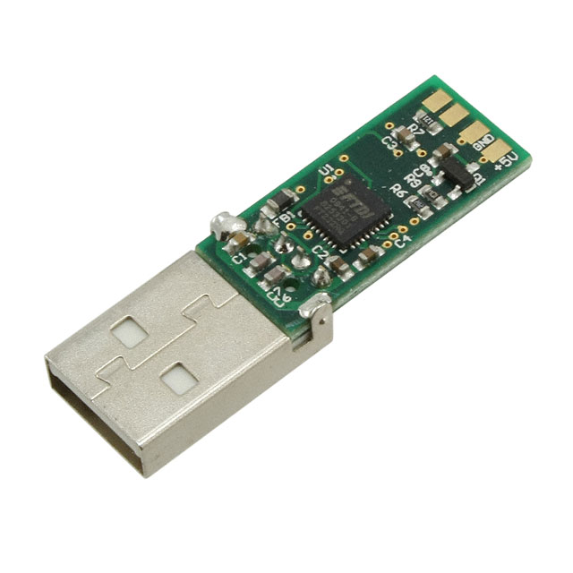

Slide 9
Memória kártyák
A memóriakártya olyan hordozható digitális tárolóeszköz, amelynek alakja egy kártyára hasonlít.
Főbb tulajdonságai: hordozhatóság, energia nélküli adatmegmaradás, kis méret, többször is újraírható.
Leggyakoribb felhasználása: digitális fényképezőgépek,táblagépek, telefonok, okostelefonok, kamerák, MP3 lejátszó, videojáték-konzolok, adatgyűjtők.

Slide 10
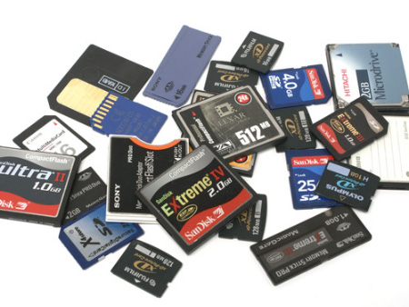

Slide 11
Típusai
CompactFlash, CF
Secure Digital, SD
SmartMedia
Memory Stick
xD-Picture Card
MultiMediaCard
Játékkonzolok mentéskártyái

Slide 12
CompactFlash, CF-röviden CF solid state-szilárd félvezető. Nem tartalmaz mozgó alkatrészt. Előnye , hogy kevés energiát fogyaszt. Ennek két fajtája Type l ,Type ll. Teljesítmény alapján csak a sebességükben különböznek. A Type ll az elterjettebb , főleg fényképezőgépekben.
Secure Digital, SD- főleg mobiltelefonokban alkalmazzák. A hagyományos méreten kívül még létezik MiniSD valamint MicroSD kártya. A kártyák sebességét a típusuk utáni class 2, class 4, class 6, class 8, class 10 adja meg, amiben a class utáni számok a kártyák minimum írási/olvasási sebességét jelölik MB/s-ban.

Slide 13
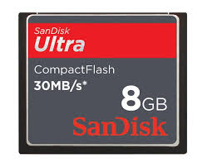
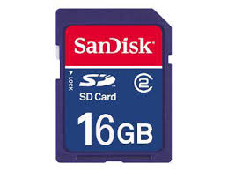
CompactFlash,CF
SecureDigital,SD

Slide 14
SmartMedia
-Egy, már nem gyártott memóriakártya típus, amit a Toshiba fejlesztett ki. A kártyát fényképezőgépekben használták. Maximális kapacitása 128 MB volt.
Memory Stick
-A Memory Sticket főként hordozható eszközökben alkalmazzák, mivel könnyen fel- és lecsatolható, és felcsatolt állapotban a rajta levő adatok könnyen elérhetők. Ma már nem gyártják, a Memory Stick PRO Duo helyettesíti.
xD-Picture Card
-Az Olympus és a Fuji közös fejlesztése. Típusai a Multi-Level Cell (M) típus, a High Speed (H) típus és az Olympus típus. Csak az Olympus és a Fuji készülékei, főleg fényképezőgépei használják. Maximális kapacitása 2 GB.

Slide 15
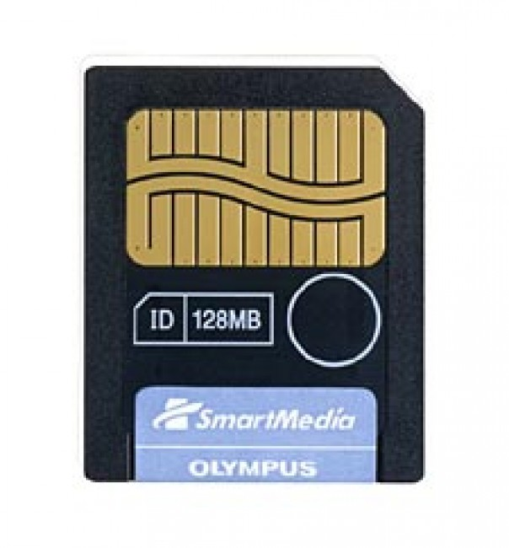
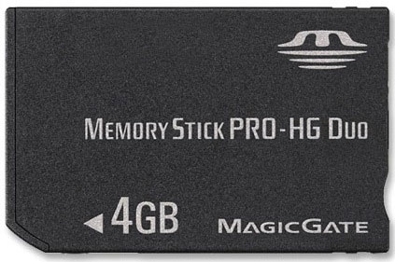
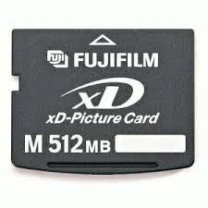
SmartMedia Memory Stick
xD-Picture Card

Slide 16
MultiMediaCard-
A MultiMediaCard főként mobiltelefonokban, PDA készülékekben, MP3 lejátszókban használják. A Secure Digital (SD) kártya elődje. A Siemens és a Sandisk fejlesztette ki.
Játékkonzolok mentéskártyái-
Rengeteg játékkonzol memóriakártyára írja a játékok mentéseit. A Nintendo GameCube és a Sony PlayStation konzolok is ilyen adatmentést használnak.

Slide 17
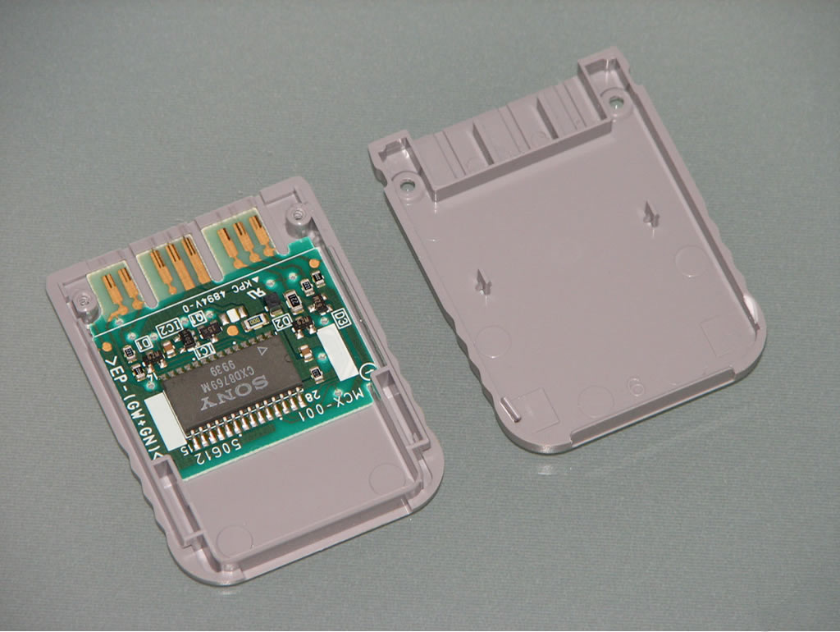
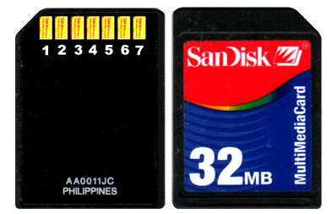
Játékkonzolok
memóriakártyái
MultiMediaCard

Slide 18
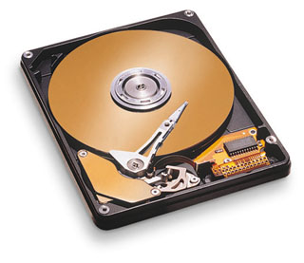
Mágneses háttértárak
A legelterjedtebb háttértárak napjainkban a mágneses elven működő háttértárak. Működési elve igen egyszerű, az adathordozó felületén lévő mágneses réteg kétállapotú jeleket rögzít.
Jellemzőik: · a tárolható adatmennyiség nagysága · a gyorsasága, azaz mekkora az adat-hozzáférési idő
· az adatsűrűség nagysága.

Slide 19
A mágneses háttértárak fő részei:
Maga a mágneses felületű adathordozó, például a mágneslemez. Az adathordozó mozgatását, írását, olvasását végző berendezés, melyet meghajtónak (drive) nevezünk. A meghajtó elektronikus és mechanikus részekből áll. A mechanikus részek végzik az adathordozó mozgatását, míg az elektronika feladata az írás-olvasás-pozicionálás vezérlése. Az írást-olvasást az író-olvasó fej végzi.

Slide 20
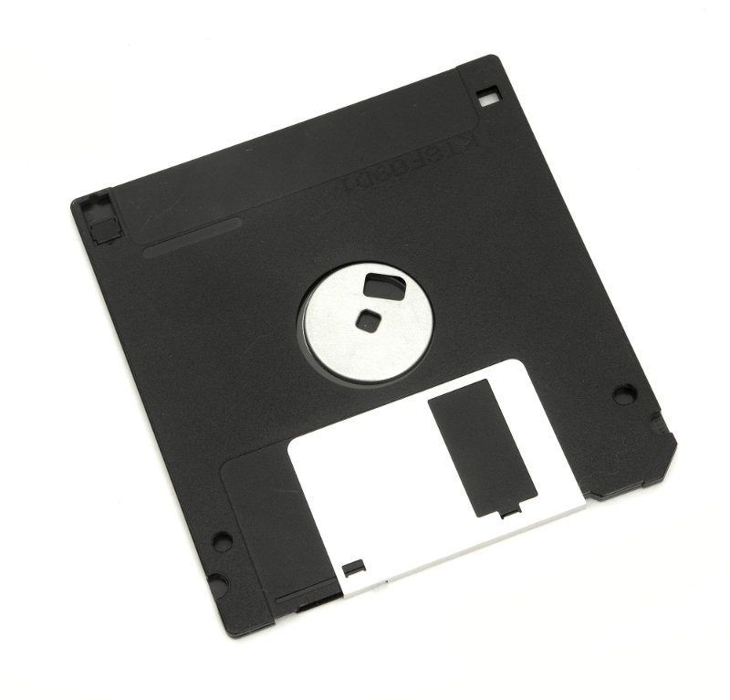
Típusai
Hajlékonylemez (floppy disc)

Slide 21
A hajlékonylemez (FD: Floppy Disk) egy régóta létező , a legtöbb személyi számítógépen használható háttértár típus, amely kis mennyiségű adat tárolásának és szállításának viszonylag biztonságos és egyszerű eszköze. Az információt egy mágnesezzet réteggel ellátott kör alakú lemezen tároljuk. A mágneslemezen az adatok koncentrikus gyűrűkön - sávokon (angolul track) - tárolódnak úgy, hogy az író-olvasó fejet a kiválasztott sávra állítva az információ leolvasható.

Slide 22
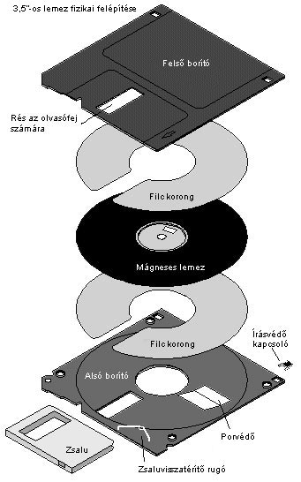

Slide 23
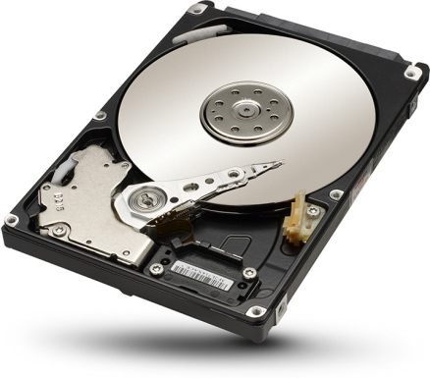
Merevlemez (winchester)

Slide 24
A merevlemez létrehozásának a célja egy, a hajlékonylemeznél nagyobb kapacitású és gyorsabb háttértár létrehozása volt. A hajlékonylemezzel ellentétben, a merevlemez a számítógép belsejében stabilan beépítve működik. Mivel a merevlemezen tárolt adatok mindig rendelkezésünkre állnak, itt tároljuk a napi munkánkhoz szükséges programokat és adatokat. A merevlemezes tárak esetében az adathordozó merev, mágnesezett felületű lemezkorong, amelyből a teljesítmény növelése érdekében egy-egységben többet is elhelyeztek.

Slide 25
Legelterjedtebb merevlemezes tár a winchester (HDD: Hard Disk Drive). Az adatok tárolása lényegében ugyanúgy történik, mint a hajlékonylemezes meghajtóknál, azaz koncentrikus körökben, elhelyezkedett sávokban és szektorokban, egy-egy egységben azonban több lemezkorong van elhelyezve.

Slide 27
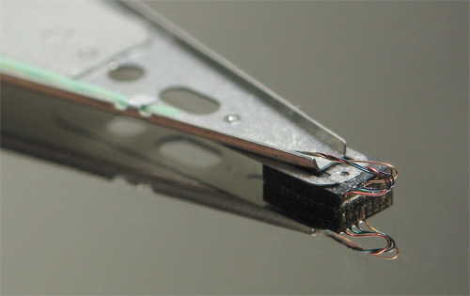

Slide 28
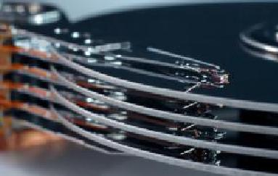

Slide 29
Mit jelent az , hogy háttértárolók?
-Adattárolók.
Mire szolgálnak a háttértárolók?
-Adatok tárolására.
Melyik a két legismertebb formája?
-Mágneses
-Elektronikus
Hogy nevezzük azokat a memóriákat ,amelyek áramkimaradás esetén sem veszítik el a tartalmukat ?
-ROM memóriák.
Milyen funkciói vannak a pendrivenak?
-Adattároló , más eszközzel csatlakoztatava MP3 zenelejátszásra is képes valamint diktafon funkció.

Slide 30
Milyen készülékekben használják leggyakrabban a memória kártyákat ?
-Fényképezőgép, telefon.
Hogy nevezhessük a hajlékonylemezt idegen szóval?
-Floppy disk.
Hogy nevezhessük a merevlemezt idegen szóval ?
-Hard Disk.
Milyen lemezkorongok helyezkednek el a merevlemzben ?
-Mágnesezett lemezkorongok.

Slide 31
https://hu.wikipedia.org/wiki/Mem%C3%B3riak%C3%A1rtya
https://hu.wikipedia.org/wiki/Pendrive#Fel.C3.A9p.C3.ADt.C3.A9se
http://kozgame.szikszi.hu/index.php?menu=olvasas&id=45
http://users.atw.hu/qqbenq/anyag/szszk11/hardver/elektron.pdf
Képek:
http://blog.olcsobbat.hu/amit_a_memoriakartyakrol_tudni_kell/
http://www.digikey.com/catalog/en/partgroup/usb-rs485/8692
http://loveipeter.web.elte.hu/szamalap/beadando/hattertar.html
http://195.228.228.126/aletom/Hardveroktato%20program/egyeb_magneses_tarak.htm
http://www.tferi.hu/magneses-adattarolas?start=1
http://www.computerhistory.org/revolution/memory-storage/8/261/1083
http://prohardver.hu/hir/seagate_samsung_spintpoint_m9t_mobil_2_tb_hdd.html

Slide 32
http://soekris.com/products/sandisk-8gb.html
http://www.baifeiteltd.com/product.asp?classid=33
http://www.getolympus.com/us/en/smartmedia-card-128mb.html
http://www.hwsw.hu/hirek/32571/SanDisk_Sony_Memory_Stick_PRO-HG.html
http://www.klbtrade.com/product.asp?classid=35&kkk=4
http://people.inf.elte.hu/viauaai/forras/html/tipusai.html

